Slide 1
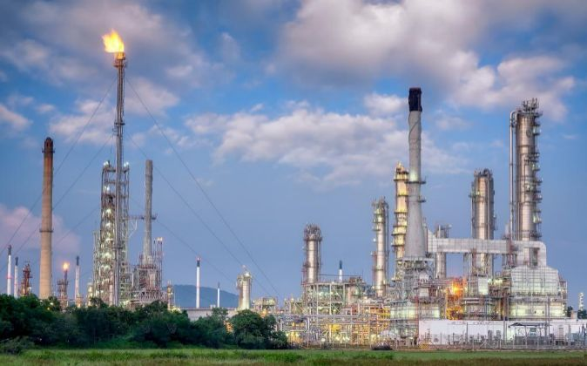
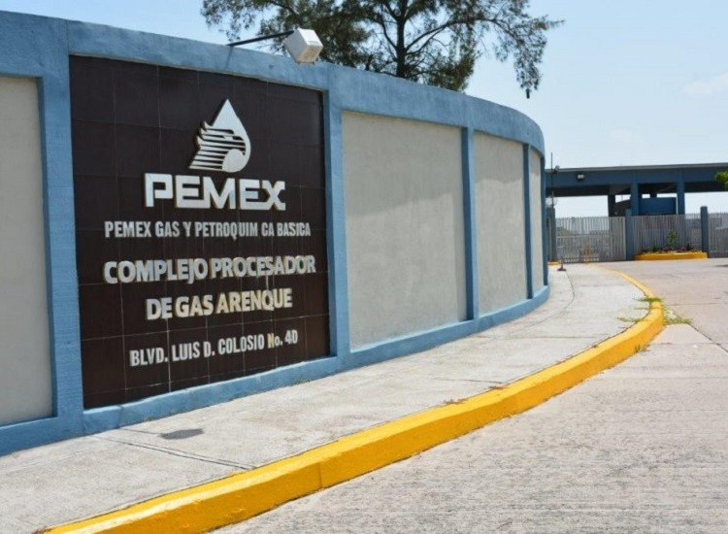

Ciudad de México| 14 de septiembre | 2018
El esquema de permisos a cargo de SENER
Dr. Aldo Flores Quiroga
Subsecretario de Hidrocarburos
Secretaría de Energía

Slide 2
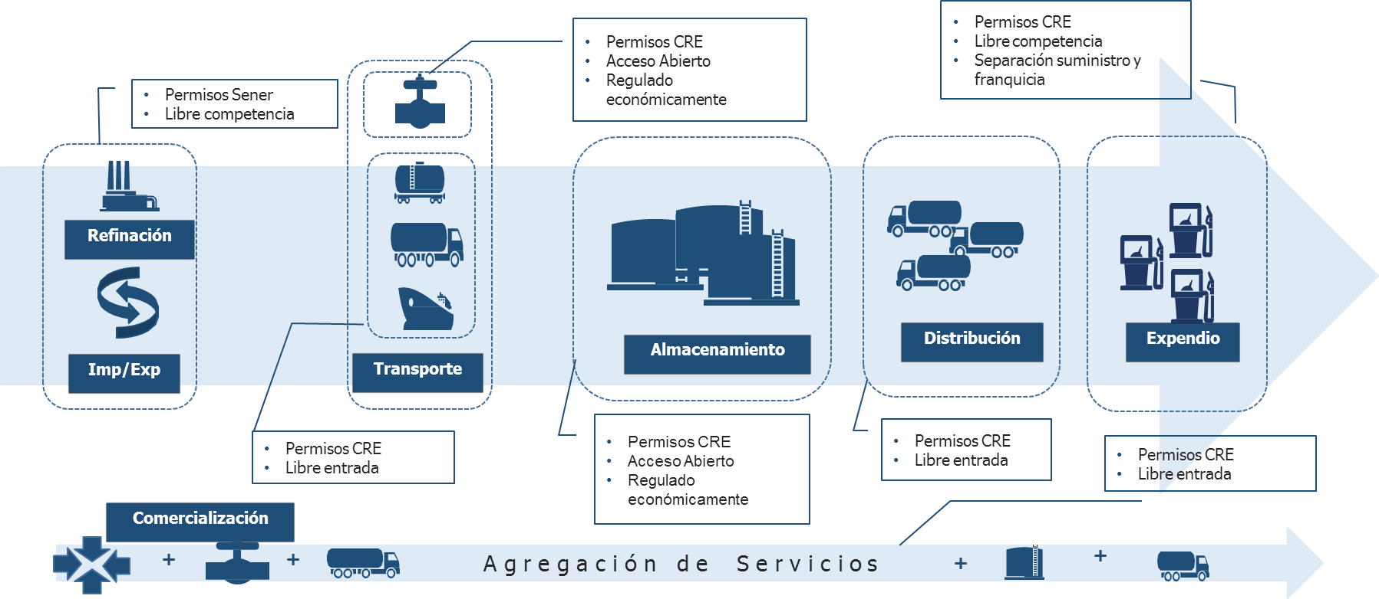
La Ley de Hidrocarburos creó un sistema de permisos para la entrada de nuevos participantes
Permisos CRE
Acceso Abierto
regulado económicamente
Permisos CRE
Separación suministro y franquicia
Permisos Sener
Permisos CRE
Permisos CRE
Acceso Abierto
regulado económicamente
Permisos CRE
Permisos CRE

Slide 3


El régimen de permisos es el anclaje legal para la regulación de la autoridad que lo expide y de la ASEA
Autoridad
Actividad
Obligaciones
Transformación Industrial:
Refinación y Tratamiento
Procesamiento de gas
Cumplir con disposiciones ASEA
Reporte de información
Servicios:
Transporte
Almacenamiento
Distribución
Expendio
Comercialización
Otros complementarios
Cumplir con disposiciones de ASEA
Reporte de Información
Términos y condiciones del servicio (contratos)
Regulación económica (en su caso)
Ley de Hidrocarburos, artículo 80, fracción I

Slide 4
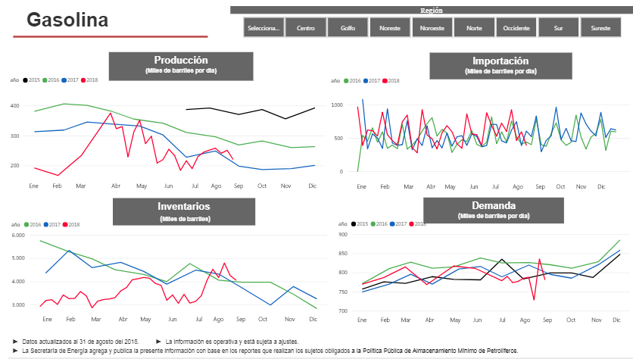

SENER obtiene información de sus permisos, lo que le permite construir estadística energética que publica de manera semanal y mensual
Reporte de situación del mercado de gasolina, abril 2018
http://estadisticashidrocarburos.energia.gob.mx/
Notes:
11,927: total de estaciones de servicio
2,669 con marca distinta a Pemex
Marcas internacionales: 502 estaciones (19%)
Marcas nacionales: 2,167 estaciones (81%)

Slide 5


Los permisos de import/export se otorgan en términos de la Ley de Comercio Exterior
Se otorgan en un plazo máximo de 12 días hábiles
El procedimiento es a través de VUCEM
Los permisos son previos, por lo que no constituyen una obligación de importar/exportar
Los requisitos son mínimos, ya que son independientes a los requisitos establecidos por el SAT, Aduanas y la CRE para realizar la importación y comercialización
Al ser previos, no proporcionan estadísticas que SENER obtiene de otras fuentes
Con apoyo de
Y opinión favorable de
Ley de Hidrocarburos, artículo 80, fracción I

